Slide 1


INSTITUTO FEDERAL DE EDUCAÇÃO, CIÊNCIA E TECNOLOGIA SUL-RIO-GRANDENSE - CAMPUS PELOTAS
CURSO SUPERIOR DE TECNOLOGIA EM SISTEMAS PARA INTERNET | 2026
WeFIND: Aplicativo móvel para divulgação de animais perdidos e encontrados
Aluno: Luis Henrique Fonseca Victoria
Orientadora: Prof.ª Me. Marla Cristina da Silva Sopeña
Coorientadora: Prof.ª Dra. Adriane Pires Rodrigues Ramires

Slide 2







Roteiro
01
Introdução
02
Pesquisa e diferencial
Problema, objetivos e método
Campo e sistemas similares
03
Requisitos e modelagem
04
Solução desenvolvida
Requisitos, regras de negócio e UML
Arquitetura, correspondência e telas
05
Demonstração e avaliação
06
Considerações Finais
Vídeo, análise de segurança e usabilidade
Entregas, limites e próximos passos
WeFIND | TCC | IFSul Campus Pelotas
2

Slide 3
A SEGUIR
01
Introdução
Problema, objetivos e método
01
02
03
04
05
06
3

Slide 4
01 INTRODUÇÃO
Uma busca real virou um objetivo claro
›
›
01
02
03
Experiência real
Necessidade identificada
Proposta do WeFIND
A busca por um animal desaparecido na família motivou o projeto.
A pesquisa de campo e a análise de sistemas similares apontaram a lacuna.
Colaboração comunitária, geolocalização e comunicação privada.
Objetivo geral
Método
Desenvolver um app móvel colaborativo para divulgar e buscar animais perdidos e encontrados.
Pesquisa aplicada, exploratório-descritiva e quali-quantitativa: questionário, sistemas similares, teste da correspondência, análise estática e SUS.
WeFIND | TCC | IFSul Campus Pelotas
4

Slide 5






01 INTRODUÇÃO
Perder um pet é comum; a busca é dispersa
46%
15%
48%
dos lares brasileiros têm cachorro, e 19% têm gato
dos tutores perderam um cão ou gato em cinco anos
dos participantes não usam coleira, plaquinha ou microchip no animal
Brasil · IBGE, 2020
EUA · Weiss et al., 2012
Pesquisa de campo, 2026 (23 de 48)
Informação dispersa
Privacidade em risco
Redes sociais, grupos, cartazes e vizinhos: fica difícil acompanhar as atualizações da busca.
Divulgar telefone e endereço expõe dados pessoais de quem participa da busca.
WeFIND | TCC | IFSul Campus Pelotas
5

Slide 6
01 INTRODUÇÃO
Sete passos até o aplicativo avaliado
01
02
03
04
05
06
07
Identificar
Analisar
Definir
Projetar
Implementar
Testar
Avaliar
dificuldades relatadas
sistemas similares
requisitos e modelar em UML
a interface
com React Native e Supabase
a correspondência (20 pares)
a usabilidade (SUS)
WeFIND | TCC | IFSul Campus Pelotas
6

Slide 7
A SEGUIR
02
Pesquisa e diferencial
Campo e sistemas similares
01
02
03
04
05
06
7

Slide 8
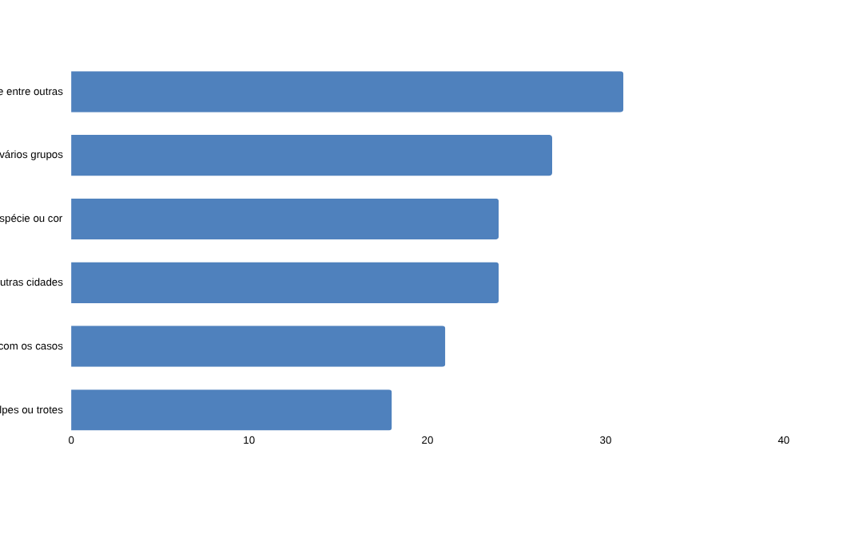
02 PESQUISA E DIFERENCIAL
48 participantes descreveram o problema
Dificuldades percebidas na divulgação (Q17 · 48 respostas · mais de uma opção)
48
respondentes
52 questões; consulta em out. de 2026
52%
já perderam um animal
25 de 48 participantes
84%
queriam avisos de quem viu o animal
21 dos 25 que já perderam um
Amostra por conveniência: formulário divulgado em dois grupos públicos do Facebook; 72,9% moram em Pelotas. Os resultados descrevem apenas o grupo consultado.
WeFIND | TCC | IFSul Campus Pelotas
8

Slide 9




02 PESQUISA E DIFERENCIAL
Sistemas similares analisados
Viu Meu Pet
PawBoost
AlertPet
Facebook
Brasileiro · site e app
Internacional · site e app
Brasileiro · campanhas pagas
Rede social · grupos
Seleção intencional: três plataformas de animais perdidos e o Facebook, canal usado por 31 dos 48 participantes da pesquisa.
WeFIND | TCC | IFSul Campus Pelotas
9

Slide 10
02 PESQUISA E DIFERENCIAL
Nenhuma reúne mapa, rota e correspondência
Funcionalidade | Viu Meu Pet | PawBoost | AlertPet | Facebook | WeFIND
Cadastrar animal com fotos e descrição | ✓ | ✓ | ✓ | ✓ | ✓
Disponibilizar aplicativo móvel para busca de animais | ✓ | ✓ | ✗ | ✗ | ✓
Gerar cartazes digitais de busca | ✓ | ✓ | ✓ | ✗ | ✓
Filtrar animais por espécie e município | ✓ | ✓ | ✓ | ✗ | ✓
Enviar alertas sobre publicações relevantes | ✓ | ✓ | ✓ | ✗ | ✓
Visualizar animais em mapa interativo | ✗ | ✗ | ✗ | ✗ | ✓
Registrar relatos de avistamento com localização | ✗ | ✗ | ✗ | ✗ | ✓
Permitir comunicação privada entre usuários | ✗ | ✗ | ✗ | ✓ | ✓
Traçar rota até o local informado na publicação | ✗ | ✗ | ✗ | ✗ | ✓
Sugerir correspondências entre animais perdidos e encontrados | ✗ | ✗ | ✗ | ✗ | ✓
WeFIND | TCC | IFSul Campus Pelotas
10

Slide 11
A SEGUIR
03
Requisitos e modelagem
Requisitos, regras de negócio e UML
01
02
03
04
05
06
11

Slide 12








03 REQUISITOS E MODELAGEM
21 requisitos funcionais centrais
Conta e perfil
Publicações
Mapa e busca
RF01 e RF02
RF03 a RF05
RF06 a RF08
Avistamentos
Comunicação
Moderação
RF09 e RF10
RF11 e RF12
RF13 e RF14
RF15 Cartaz com QR
RF16 Ciclo de vida da publicação
RF17 Correspondências
RF18 Tutela e encontro
RF19 e RF20 Meus pets e adoção
RF21 Classificação de membros
WeFIND | TCC | IFSul Campus Pelotas
12

Slide 13







03 REQUISITOS E MODELAGEM
Qualidade: acesso, privacidade e imagens
RNF01 Autenticação e acesso
RNF02 Privacidade da localização
Supabase Auth e políticas RLS: ninguém altera ou exclui dados de outra conta.
Telas públicas mostram o endereço de forma aproximada (nenhum dos 48 participantes exibiria o endereço completo).
RNF03 Comunicação segura
RNF04 Compressão de imagens
Todas as requisições entre o aplicativo e a nuvem usam HTTPS.
As fotos são comprimidas no aparelho antes do envio.
Base: ISO/IEC 25010. Verificados por inspeção do código e da configuração, sem medições independentes.
WeFIND | TCC | IFSul Campus Pelotas
13

Slide 14







RF16: ciclo de vida da publicação
03 REQUISITOS E MODELAGEM
ATIVA
AVISO
CARÊNCIA
REMOÇÃO
30 dias
3 dias antes
30 dias
depois
Contados do cadastro ou da última renovação.
O responsável é avisado para renovar o anúncio.
Oculta do mural e do mapa; ainda pode ser renovada.
Rotina de limpeza exclui a publicação e as fotos.
Perdido
Encontrado
Para adoção
Reencontrado
O tutor procura o animal.
Quem achou ou viu o animal.
Encontrado, após 7 dias de busca.
Encerra a busca.
Limite: a limpeza roda ao abrir o mural e só alcança as publicações do próprio usuário.
WeFIND | TCC | IFSul Campus Pelotas
14

Slide 15
03 REQUISITOS E MODELAGEM
Privacidade e reencontro seguro
Comprovação de tutela
Privacidade por padrão
Relato e fotos do tutor; a devolução é combinada em local público.
Público vê bairro e rua, sem número; no mapa, grade de ~1 km.
Meus pets e carteirinha
Adoção responsável
Cadastro preventivo com QR; “Meu pet fugiu” vira publicação.
Animal encontrado só vai para adoção após 7 dias de busca.
Base: LGPD e Privacy by Design (Cavoukian, 2009). Nenhum dos 48 participantes exibiria o endereço completo de um animal acolhido.
WeFIND | TCC | IFSul Campus Pelotas
15

Slide 16
03 REQUISITOS E MODELAGEM
Regras de negócio: a publicação
Perdido
público vê bairro e rua; no mapa, grade de ~1 km; recompensa opcional
Correspondência
perdido × encontrado: 55 pts lista, 60 pts avisa (até 3)
Nova publicação
local marcado no mapa; número da casa é removido
Qual o tipo?
Encontrado
pode ser anônimo; tutela exigida por padrão
Animal solto na rua?
Sim: na rua
aparece no mapa; rua e altura visíveis; rota permitida
sim
não
Para adoção
até 50 animais por anúncio; fora do mapa; contato pelo chat
Não: acolhido
só o bairro (“Endereço protegido”); fora do mapa; sem rota
7 dias de busca?
Vigência (vale para todas as publicações)
sim
Ativa por 30 dias
do cadastro ou da renovação
Aviso 3 dias antes
pede renovação
Renovou?
Oculta (carência)
fora do mural e do mapa por 30 dias
Removida
publicação e fotos excluídas
Pode ir para adoção
autor decide; vira também “Para adoção”
não
sim → volta a ficar ativa
WeFIND | TCC | IFSul Campus Pelotas
16

Slide 17
03 REQUISITOS E MODELAGEM
Regras de negócio: avistamento e devolução
Avistamento e rota
Vi o pet
relato vinculado à publicação; a original não muda
Animal na rua?
Idade da pista
Até 48 h
quente até 6 h, morna até 48 h: rota até área de ~150 m, deslocada 30–70 m
Mais de 48 h
fica no histórico, sem rota
Mais de 7 dias
sai do mapa; coordenada não é exibida
sim
não
Não: casa ou quintal
ponto guardado com ~1 km; círculo de ~600 m; sem rota
A rota nunca vai até o local onde o animal sumiu (casa do tutor), até um animal acolhido ou até um animal para adoção.
Devolução de um animal encontrado
Pedir devolução
tutor envia relato e fotos (vacina, marcas, fotos antigas)
Autor aprova?
Propõe encontro
local público, dia, hora e ponto no mapa
Tutor responde?
Encontro confirmado
fixado no chat → Reencontrado
Classificar membro
após 24 h sem mensagens; 1 a 5 estrelas; uma por membro
sim
confirma
não
outro horário
Recusa
com motivo registrado
Remarcar ou cancelar
nova proposta; a anterior fica no histórico
O endereço de quem acolheu nunca é liberado: só o autor e o administrador veem o local exato.
WeFIND | TCC | IFSul Campus Pelotas
17

Slide 18

Diagrama de casos de uso
03 REQUISITOS E MODELAGEM
Usuário visitante
Consulta publicações, mapa e detalhes; cria conta e entra.
Usuário autenticado
Herda do visitante. Publica (com recompensa ou de forma anônima), registra avistamentos, conversa, cadastra seus pets, pede ou analisa a tutela, combina o encontro e classifica membros.
Administrador
Herda do usuário autenticado. Analisa denúncias e modera conteúdo.
WeFIND | TCC | IFSul Campus Pelotas
18

Slide 19

03 REQUISITOS E MODELAGEM
Diagrama de classes de domínio
Usuario
Conta, perfil e animais (AnimalEstimacao)
Publicacao
FotoPublicacao e Recompensa
Avistamento
Relato com local, hora e foto
Conversa e Mensagem
Chat privado e Notificacao
Reencontro e prevenção
SolicitacaoDevolucao e EncontroDevolucao
Denuncia e Classificacao
Moderação e notas entre membros
WeFIND | TCC | IFSul Campus Pelotas
19

Slide 20
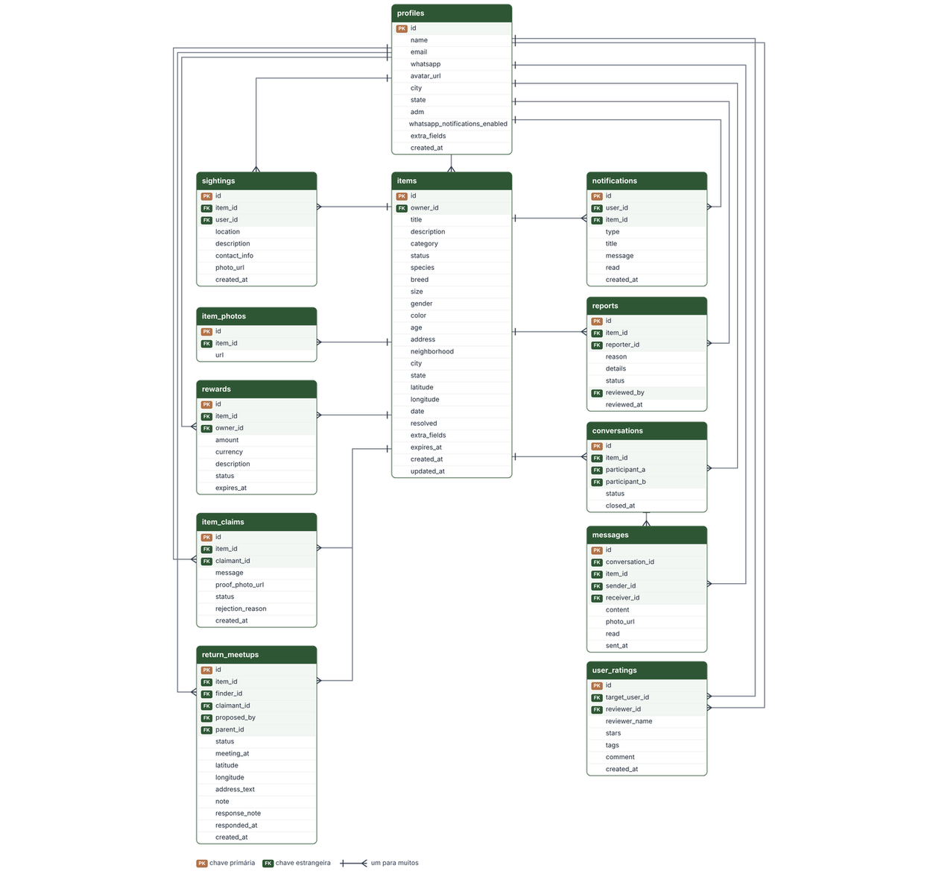
03 REQUISITOS E MODELAGEM
Modelo lógico do banco de dados
profiles
Contas ligadas ao Supabase Auth
items
item_photos e rewards
sightings
Avistamentos com local e foto
conversations e messages
Chat privado e notifications
item_claims e return_meetups
Tutela e encontro de devolução
reports e user_ratings
Denúncias e classificações
WeFIND | TCC | IFSul Campus Pelotas
20

Slide 21
A SEGUIR
04
Solução desenvolvida
Arquitetura, correspondência e telas
01
02
03
04
05
06
21

Slide 22
















04 SOLUÇÃO DESENVOLVIDA
Arquitetura em três partes
Aplicativo móvel
Nuvem (Supabase)
Mensageria
React Native
Câmera e galeria
Supabase Auth
login, sessão e Google (OAuth)
Expo
Notificações
PostgreSQL + RLS
HTTPS
dados e controle de acesso
HTTPS/API
Evolution API
Storage
hospedada no Render
JavaScript
Cartaz com QR
armazenamento de imagens
Login Google
GPS
Realtime
atualizações em tempo real
WhatsApp
Mapa interativo
Edge Functions
envia mensagens
guardam chaves de serviços externos
WeFIND | TCC | IFSul Campus Pelotas
22

Slide 23
04 SOLUÇÃO DESENVOLVIDA
Fluxo geral do WeFIND
Abrir o WeFIND
Meus pets
carteirinha · “Meu pet fugiu”
Publicar animal
perdido, encontrado ou adoção · local sem número
Correspondência
compara perdido × encontrado · 55 lista, 60 avisa
Notificações
app, push e WhatsApp
Visitante
mural, mapa e detalhes, sem conta
Mural e mapa
casos mais próximos primeiro · filtros
Detalhes da publicação
fotos, características, local aproximado
Vi o pet
avistamento no mapa: rua ou casa
Pista e rota
até 48 h · área de ~150 m
quer publicar ou conversar
Cadastro ou login
código pelo WhatsApp · Google
Denunciar
publicação ou conteúdo suspeito
Chat privado
sem expor o telefone
Comprovação de tutela
se o animal foi encontrado · relato e fotos
Encontro em local público
após aprovação · encerra como Reencontrado
Regra automática
publicação ativa 30 dias → aviso 3 dias antes → carência de 30 → remoção
Administrador
analisa e modera
Classificar membro
1 a 5 estrelas após 24 h
WeFIND | TCC | IFSul Campus Pelotas
23

Slide 24














04 SOLUÇÃO DESENVOLVIDA
Tecnologias: uma base de código móvel
Aplicativo
Uma base de código para as plataformas móveis; sem benchmark contra o desenvolvimento nativo.
React Native
Expo
JavaScript
Google Maps
NativeWind
Google API
Backend
Menos infraestrutura própria para manter; depende da disponibilidade do provedor.
Supabase
Supabase Auth
PostgreSQL + RLS
Storage
Realtime
Edge Functions
Mensageria
Códigos de verificação e avisos de avistamento, correspondência e devolução.
Evolution API (Render)
WhatsApp
Apoio
Copilot no código; ChatGPT na busca exploratória e na identidade visual, com revisão do autor.
Git e GitHub
Trello
Figma
Astah UML
VS Code
ChatGPT
GitHub Copilot
WeFIND | TCC | IFSul Campus Pelotas
24

Slide 25
04 SOLUÇÃO DESENVOLVIDA
Correspondência: sugere, não confirma
0–100
Critério | Igual | Parcial ou não informado | Diferente
Espécie | +20 | +10 | descarta o par
Sexo | +10 | +3 | descarta o par
Porte | +15 | +6 diferente · +5 ausente | descarta (pequeno × grande)
Raça | +25 · +18 se uma contém a outra | +8 ambos SRD · +4 SRD × raça | −20
Pelagem | +20 (2+ cores) · +12 (1 cor) | +4 | −25
Idade | +5 | 0 | −15 (filhote × idoso)
Distância (GPS) | +15 até 1,2 km · +10 até 3,5 · +5 até 8 | +2 de 8 a 20 km | −15 acima de 20 km
Sem GPS | +12 mesmo bairro · +5 mesma cidade | 0 sem dados | −20 cidades diferentes
Índice heurístico de semelhança
Não é probabilidade: os usuários confirmam ou descartam.
Limiares
55 pts: entra na lista. 60 pts: gera aviso (até 3).
Soma limitada a 0–100; pesos definidos de forma empírica, ainda sem calibração com casos reais (Quadro 4 do TCC).
WeFIND | TCC | IFSul Campus Pelotas
25

Slide 26
04 SOLUÇÃO DESENVOLVIDA
Busca na rua: avistamento, pista e rota
Vi o pet
Pista quente, morna ou fria
Quem viu marca no mapa se o animal está na rua ou em uma casa.
Até 6 h é quente, até 48 h é morna; depois disso, fica sem rota.
Rota até uma área
Histórico no mapa
Raio de ~150 m, deslocado 30 a 70 m; a pé, bike, carro ou ônibus.
Círculos numerados (1 = mais recente), na cor da idade da pista.
Rotas calculadas com OSRM e Transitous. Nunca até a casa do tutor, um animal acolhido ou um animal para adoção.
WeFIND | TCC | IFSul Campus Pelotas
26

Slide 27
04 SOLUÇÃO DESENVOLVIDA
Devolução segura e confiança
Comprovação de tutela
Encontro em local público
Fotos, vacina ou marcas ocultas; quem acolheu analisa pelo chat.
Dia, hora e ponto no mapa; confirmar, remarcar ou cancelar.
Publicação anônima
Classificação de membros
Quem encontra pode publicar sem nome, para evitar julgamentos.
1 a 5 estrelas após 24 h sem mensagens; média no perfil.
O endereço de quem acolheu nunca é liberado. Todos os 48 participantes pediriam prova de tutela antes de devolver um animal.
WeFIND | TCC | IFSul Campus Pelotas
27

Slide 28










04 SOLUÇÃO DESENVOLVIDA
Identidade visual: encontrar em conjunto
a. Principais cores do aplicativo
Primária
Secundária
#2E5634
#B1734A
b. Tipos de Publicação
Encontrado
Perdido
Adoção
WeFIND
#15803D
#D64545
#DB2777
c. Avisos e elementos da interface
We = nós Find = encontrar
Cão e gato em volta de um pin de localização
Aviso
Texto Principal
Fundo
Superfície
WeFIND | TCC | IFSul Campus Pelotas
28
#D97706
#0F172A
#F6F8F6
#FFFFFF

Slide 29
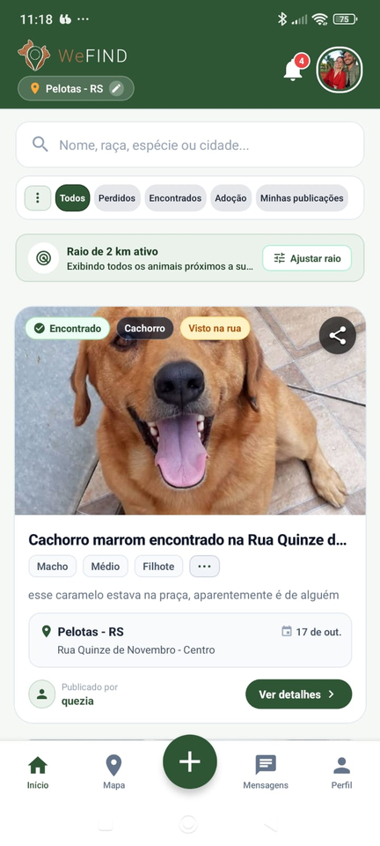
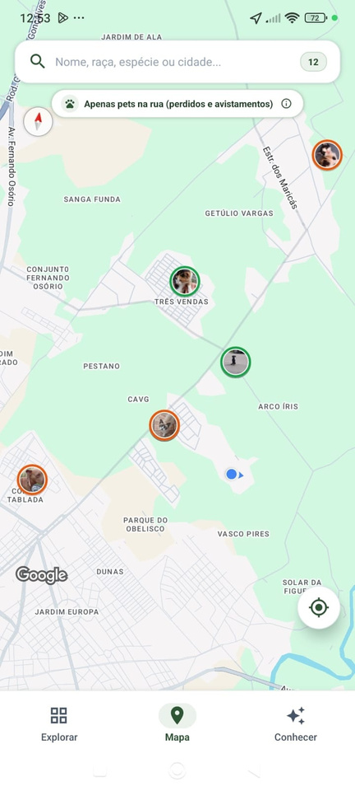

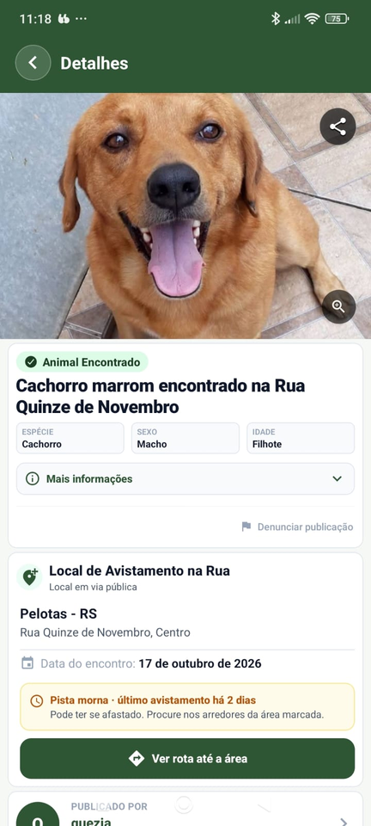
04 SOLUÇÃO DESENVOLVIDA
O aplicativo em quatro telas
Tela inicial
Mapa interativo
Publicar animal
Detalhes da publicação
WeFIND | TCC | IFSul Campus Pelotas
29

Slide 30
A SEGUIR
05
Demonstração e avaliação
Vídeo, análise de segurança e usabilidade
01
02
03
04
05
06
30

Slide 31

05 DEMONSTRAÇÃO E AVALIAÇÃO
Demonstração do WeFIND
Vídeo da demonstração (até 1 min 20 s)
WeFIND | TCC | IFSul Campus Pelotas
31

Slide 32
05 DEMONSTRAÇÃO E AVALIAÇÃO
Como o aplicativo foi examinado
›
›
›
01
02
03
04
Verificação funcional
Análise estática
Usabilidade
Correspondência
Pelo autor, em set. e out. de 2026, no Redmi Note 13
MobSF 4.5.4, em 14/10/2026
12 tutores, 5 tarefas e SUS
20 pares fictícios, em 16/10/2026
WeFIND | TCC | IFSul Campus Pelotas
32

Slide 33
05 DEMONSTRAÇÃO E AVALIAÇÃO
MobSF: triagem, não certificação
51/100
Pontuação da ferramenta, não é uma certificação de segurança
Os alertas pedem revisão manual; não são vulnerabilidades confirmadas.
1 alerta alto
Avisos para revisão
Nenhum rastreador
Instalação possível em versões antigas do Android.
7 no manifesto e 7 no código; vários vêm de bibliotecas.
Entre as 432 assinaturas examinadas.
Análise estática do APK em 14/10/2026 (MobSF 4.5.4). Sem teste dinâmico, teste de invasão ou auditoria da infraestrutura.
WeFIND | TCC | IFSul Campus Pelotas
33

Slide 34

05 DEMONSTRAÇÃO E AVALIAÇÃO
Usabilidade: SUS com 12 tutores
93,33
média SUS: grau A+ (a partir de 84,1)
5 tarefas no aplicativo
12 de 12 disseram ter concluído todas com facilidade
Escala de Sauro e Lewis (2016). Amostra pequena e conclusão autorrelatada. APK distribuído pela landing page no GitHub Pages.
WeFIND | TCC | IFSul Campus Pelotas
34

Slide 35
05 DEMONSTRAÇÃO E AVALIAÇÃO
Correspondência testada com 20 pares
8/10
pares do mesmo animal foram sugeridos (limiar de 55)
Mas 6 dos 10 pares de animais diferentes também foram.
55 pontos: lista
60 pontos: aviso
Por que errou
8 corretas entre 14 sugestões (57%).
8 corretas entre 13 sugestões (62%).
Cores sinônimas, raça com hífen; idade e distância pesam pouco.
Teste em 16/10/2026 com 20 pares fictícios em Pelotas. A pontuação é uma sugestão; as pessoas confirmam.
WeFIND | TCC | IFSul Campus Pelotas
35

Slide 36
A SEGUIR
06
Considerações Finais
Entregas, limites e próximos passos
01
02
03
04
05
06
36

Slide 37
06 CONSIDERAÇÕES FINAIS
Considerações finais
Entregue
Limites
Próximos passos
Aplicativo WeFIND funcional
Mapa georreferenciado e rota
Avistamentos colaborativos
Chat, cartaz com QR e devolução segura
Correspondências sugeridas e testadas
Protótipo avaliado: não prova mais reencontros
Amostra pequena e conclusão autorrelatada
Segurança só com análise estática
Pesos de correspondência não calibrados
SUS feito em set./2026: funções novas sem teste com usuários
Privacidade de usuários logados ainda depende da interface
Calibrar a correspondência com pares revisados
Restringir no banco os dados de perfil e as coordenadas
Avaliar IA para comparar fotos
Limpeza global de publicações no backend
Ajustes de usabilidade e nova avaliação
Estudo piloto com casos reais
WeFIND | TCC | IFSul Campus Pelotas
37

Slide 38
Principais referências
BRASIL. Lei nº 13.709, de 14 de agosto de 2018. Lei Geral de Proteção de Dados Pessoais (LGPD). Brasília, DF: Presidência da República, 2018.
BROOKE, J. SUS: a “quick and dirty” usability scale. In: JORDAN, P. W. et al. (ed.). Usability evaluation in industry. London: Taylor & Francis, 1996. p. 189–194.
CAVOUKIAN, A. Privacy by Design: the 7 foundational principles. Toronto: Information and Privacy Commissioner of Ontario, 2009.
GIL, A. C. Como elaborar projetos de pesquisa. 7. ed. São Paulo: Atlas, 2022.
HUANG, L. et al. Search methods used to locate missing cats and locations where missing cats are found. Animals, v. 8, n. 1, art. 5, 2018.
IBGE. Pesquisa Nacional de Saúde 2019: informações sobre domicílios, acesso e utilização dos serviços de saúde. Rio de Janeiro: IBGE, 2020.
ISO. ISO/IEC 25010:2023: product quality model. Geneva: ISO, 2023.
MOBSF. Mobile Security Framework (MobSF): automated mobile application security assessment. 2026. Disponível em: github.com/MobSF/Mobile-Security-Framework-MobSF. Acesso em: 14 out. 2026.
PRESSMAN, R. S.; MAXIM, B. R. Engenharia de software: uma abordagem profissional. 9. ed. Porto Alegre: AMGH, 2021.
SAURO, J.; LEWIS, J. R. Quantifying the user experience. 2. ed. Cambridge: Morgan Kaufmann, 2016.
SINNOTT, R. W. Virtues of the Haversine. Sky and Telescope, v. 68, n. 2, p. 159, 1984.
SOMMERVILLE, I. Engenharia de software. 10. ed. São Paulo: Pearson Education do Brasil, 2019.
SOUZA, F. C. M. et al. FugaPet-Rotas: um algoritmo inteligente para recomendação de rotas visando buscar animais desaparecidos. In: ESCOLA REGIONAL DE ENGENHARIA DE SOFTWARE, 6., 2022, Blumenau. Anais [...]. Porto Alegre: SBC, 2022. p. 199–208.
VALENTE, M. T. Engenharia de software moderna. Belo Horizonte: Edição do Autor, 2023.
WEISS, E.; SLATER, M.; LORD, L. Frequency of lost dogs and cats in the United States and the methods used to locate them. Animals, v. 2, n. 2, p. 301–315, 2012.
WeFIND | TCC | IFSul Campus Pelotas
38

Slide 39

Acesse o link
https://luishenriquetsi.github.io/wefind/
Obrigado!
Fico à disposição para perguntas e comentários.
Luis Henrique Fonseca Victoria
IFSul Campus Pelotas | Curso Superior de Tecnologia em Sistemas para Internet | 2026

